Slide 1
鲜果:带你品尝网络最鲜水果
李晓庆
lixiaoqing8507@163.com

Slide 2
目 录
1.
鲜 果 简 介
2.
基 本 特 点及 功 能
3.
教 学 应 用 案 例
4.
美 味 书 签 推 荐

Slide 3
简介
网址： http://xianguo.com/home
简介：鲜果网是国内最大的在线订阅服务提供商，创建于2007年。
和新浪、和讯、百度、阿里、雅虎、Tom等数十家网站达成紧密合作

Slide 4
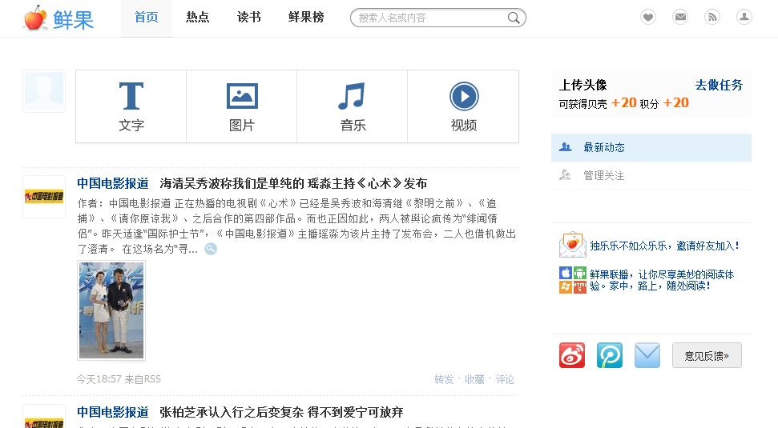
“鲜果”界面
点此进入阅读界面

Slide 5
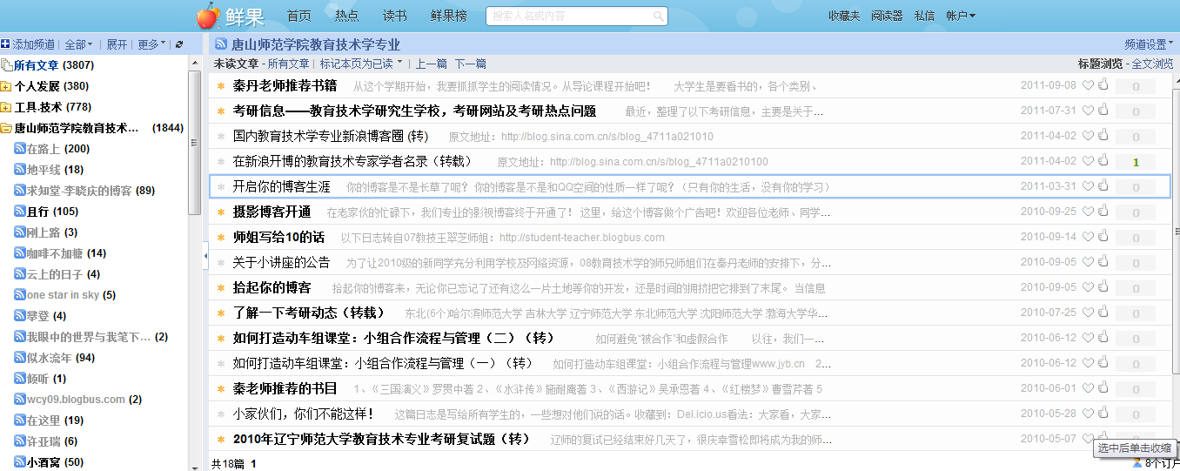
鲜果阅读界面

Slide 6
基本特点
鲜果网作为一个在线的RSS阅读器，可以订阅新闻、博客以及各类网站信息，具有以下特点：
——新鲜 ——实用
——兼容（新浪、搜狐、网易、博客大巴、和讯等更新都会第一时间传达到鲜果）

Slide 7
了解一下什么是RSS：
RSS（Really Simple Syndication真正的简单整合）是站点用来和其他站点之间共享内容的一种简易方式（也叫聚合内容），通常在时效性比较强的内容（如新闻和博客）上使用RSS订阅能更快速获取信息。

Slide 8
基本功能
借助于在线或者客户端RSS阅读器，能使海量的互联网信息在第一时间按照我们自己的要求直达我们的桌面，最大程度提高上网效率以及节约时间。

Slide 9
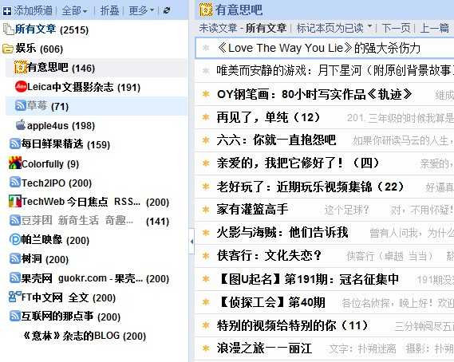
鲜果订阅

Slide 10
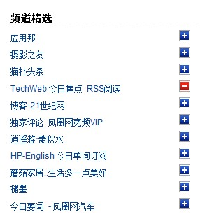
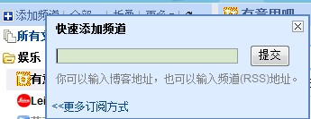
订阅频道
b. 在频道大全里选择你感兴趣的频道进行订阅，那里分门别类地收录了很多优质的博客和新闻源。你还可以根据个人兴趣打包订阅。
有三种方法在“我的频道”中添加你喜欢的频道：
a. 直接输入频道地址：点击左栏顶部“添加频道”，在频道地址输入框中输入RSS地址，也可以直接输入含RSS信息源的网址（如blog地址）

Slide 11
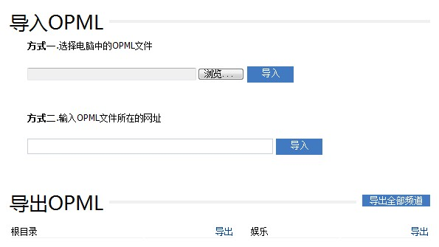
订阅频道
c. OPML批量导入添加： OPML（Outline Processor Markup Language）是建立在XML基础上的“大纲处理标记语言”，在RSS中，它其实就是你的订阅列表。利用OPML来组织一个RSS频道的集合，就可以使用这些带有大量RSS频道信息的文件，在各个在线或者客户端RSS阅读器之间交换数据。

Slide 12
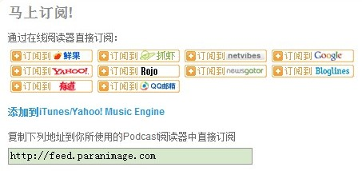
怎样获取频道地址？
在提供RSS输出的网站上一般都有、或这样的橙色小图标，这个小图标一般链接到RSS地址，也就是我们所说的频道地址。鼠标点击小图标，复制地址栏链接地址，或右键单击小图标，选择“复制快捷方式”，就获取了这个网站的RSS地址。再把这个地址拷贝到RSS地址框就可以直接订阅这个频道
除鲜果网外，
还有很多其他阅读器，比如
YAHOO.
Google,
抓虾，
Netvibs等

Slide 13
教学应用案例
案例：运用鲜果对唐山师范学院教育技术学师范生进行教学
应用学科：教育心理学

Slide 14
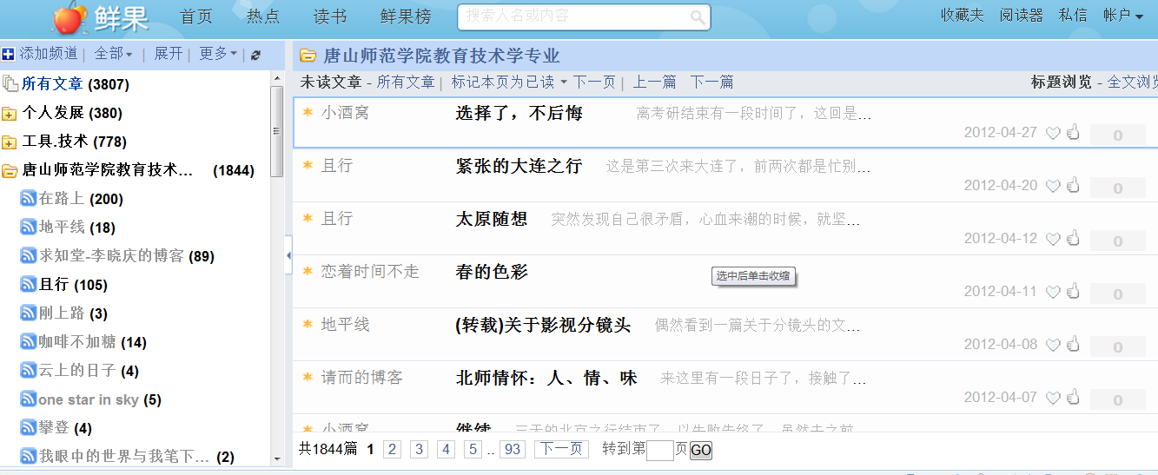
管理界面

Slide 15
应用范围
网络环境下开展语文阅读、写作教学（学生们书写读书感悟、提交作品）
教师们的教研组织
（教师将教学反思提交、如学习元有更新时，可提供这样一个阅读器，可看到组织内更新的情况）

Slide 16
推荐书签
35766（上网去溜溜）
5135（我要上网）
del.icio.us（美味书签）
抓虾
周伯通

